Slide 1
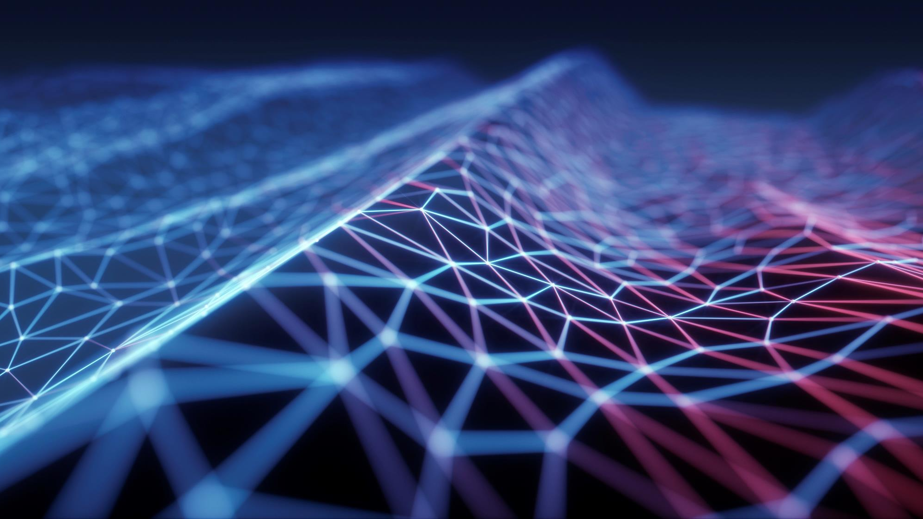
Prevención de riesgos laborales
Álvaro cañizares Ramallo - da1d1e

Slide 2
Cables
Intentar recogerlos para no tropezarse.
Instalar los de redes en paredes y techos
Alejar cables de datos de los de tensión
Revisar las instalaciones por personal competente
Repartir carga de los enchufes para evitar sobrecargas

Slide 3
Alrededores
Apagar los equipos
Separar los equipos de las paredes
Mantener la temperatura meda de 22º en invierno y 24º en verano, con una humedad de entre 30% y 70%
No sobrepasar los 55 Decibelios, en caso de tener máquinas ruidosas, preparar una sala específica.
Usar toda la luz natural posible, en caso de necesitar luz artificial no deben deslumbrar ni reflejar.
Los techos serán blancos y las paredes pintadas de tonos medios o estimulantes.

Slide 4
SOCIALES
Clarificar lo máximo posible la organización.
Fomentar las relaciones interpersonales para evitar el mobbing y burnout.

Slide 5
Específicos para informáticos
Mantener una buena postura para evitar trastornos musculoesqueléticos, como dolores de espalda, cuello, hombros, manos y brazos. Para ello nos alejaremos un mínimo de 40cm de la pantalla, usaremos periféricos cómodos y mantendremos una buena postura, con la espalda recta y de manera relajada, así como usar una buena silla que sea cómoda
Si no se tiene un buen ajuste de luminosidad, puede generarse irritación y enrojecimiento de ojos. Para ello evitaremos una diferencia de inclinación respecto a la pantalla menor a 60ª, evitar usar pantallas pequeñas, con poca luminosidad o CTR.
Realizar diferentes tareas o un ritmo de trabajo adecuado para evitar la fatiga mental.

